Slide 1

1С: КИС
Егорушкин Илья Андреевич
КПР 47Д

Slide 2
1С-Предприятие является универсальной системой автоматизации экономической и организационной деятельности предприятия.

Slide 3
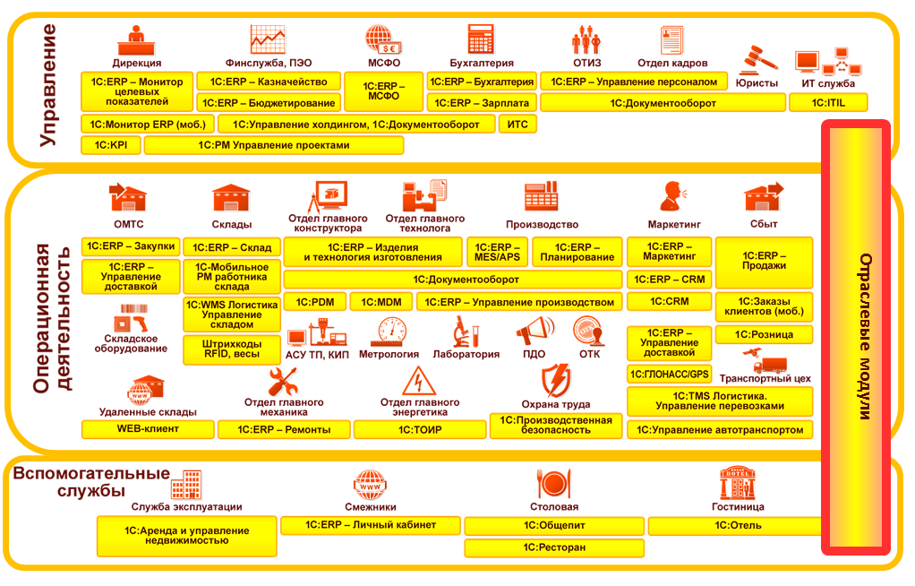
Применение 1С

Slide 4
Разделение 1С
Логически всю систему можно разделить на две большие части, которые тесно взаимодействуют друг с другом: конфигурацию и платформу, которая управляет работой конфигурации.

Slide 5
Конфигураций много – платформа одна!
Конфигурации
Платформа
Платформа
Платформа

Slide 6
Режимы 1С: Предприятие
Режим «1С: Предприятие» является основным и служит для работы пользователей системы. В этом режиме пользователи вносят данные, обрабатывают их и получают итоговые результаты.
Режим «Конфигуратор» используется разработчиками и администраторами информационных баз. Этот режим предоставляет инструменты, необходимые для модификации существующей или создания новой конфигурации.

Slide 7
Конфигурацией называется совокупность взаимосвязанных составных частей:
подсистемы
документов
отчетов
регистров и т.д.

Slide 8
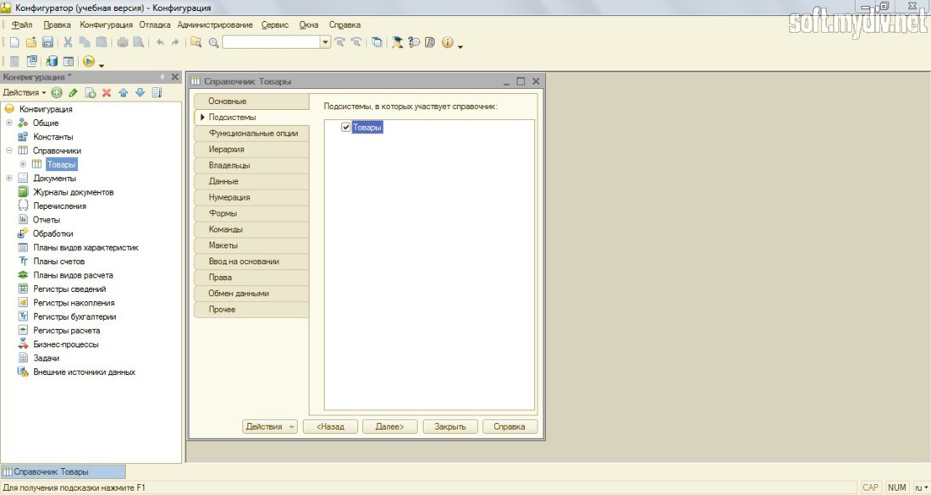
Конфигуратор

Slide 9
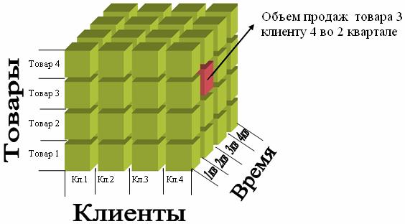
OLAP - технология

Slide 10
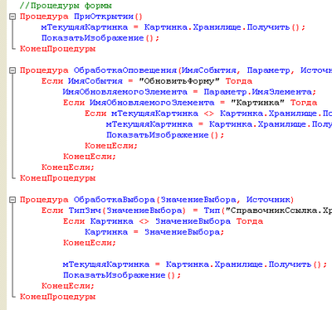
Программирование

